Slide 1
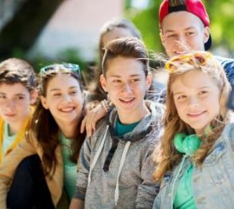
De puberteit is een roerige tijd.
Veranderingen op vele fronten,
jezelf leren kennen,
je staande houden,
je plek vinden tussen leeftijdsgenoten
en
omgaan met alle verwachtingen van ouders, anderen en social media.

Slide 2
Webinar Tieners en sociale druk en groepsdruk voor ouders van kinderen van 12 tot 18 jaar:
dinsdag 10 oktober 2023, 20.00 - 21.00 uur.
een maand lang terug te kijken.
Meld je aan via de site
www.cjghm.nl

Slide 3
In dit webinar staan we stil bij de rol als ouders bij de sociale druk die kinderen kunnen voelen. Ook kijken we naar wat je zelf kunt veranderen en hoe je je kinderen kunt ondersteunen en begeleiden rond sociale druk en groepsdruk.
Een webinar vol eyeopeners, voorbeelden en praktische tips die je direct in de praktijk kunt toepassen.
Hoe zit dat met tieners en sociale druk en groepsdruk?
Hoe zorg jij er als ouder voor dat je de sociale druk voor je kind niet te hoog maakt?
School, studie en social media staan in het teken van presteren en voldoen aan het ideale plaatje. Hoe begeleid je je kind hierbij?
Wat maakt dat tieners zo gevoelig zijn voor groepsdruk en hoe leer je je kind hiermee omgaan?

Slide 4
Webinar Tieners en sociale druk en groepsdruk voor ouders van kinderen van 12 tot 18 jaar:
dinsdag 10 oktober 2023, 20.00 - 21.00 uur.
een maand lang terug te kijken.
Meld je aan via de site
www.cjghm.nl

